Slide 1


Finanziato dall’Unione Europea
Next Generation EU
Il Progetto MaaS 4 Italy – Milano
APRILE 2024

Slide 2
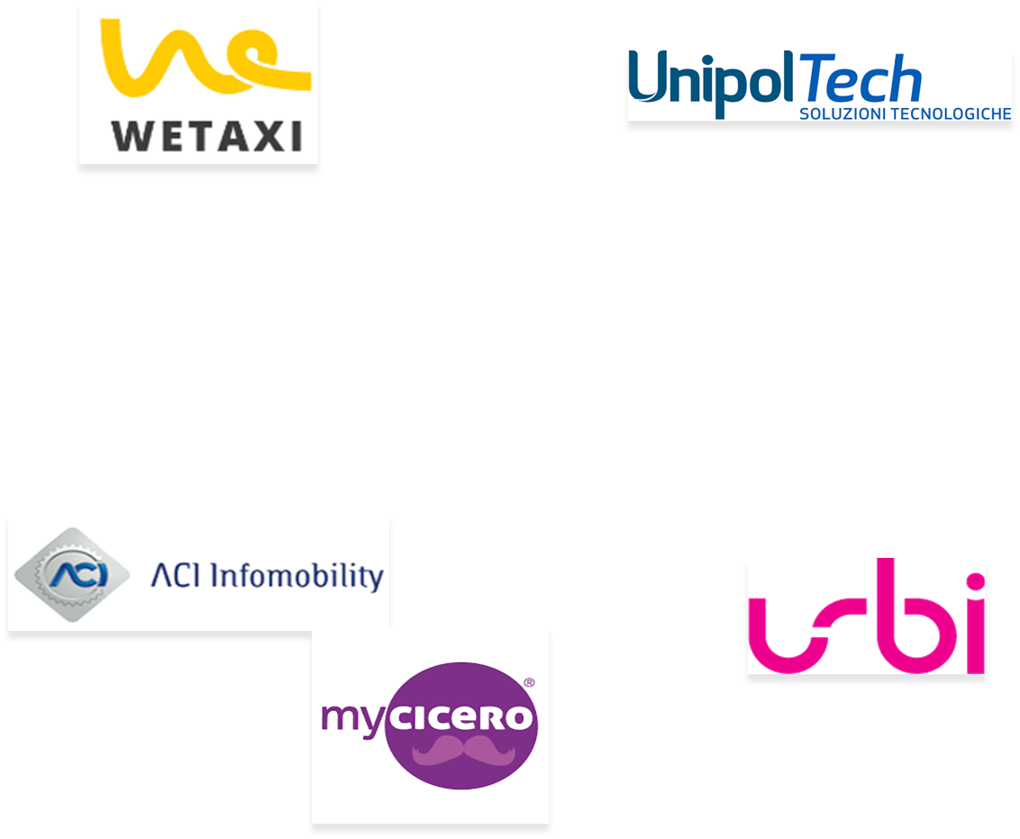
Il progetto Maas4Italy Milano – Il progetto e la sperimentazione
Incentivi agli utenti fino al 80% del costo del viaggio
Raccolte circa 2.000 richieste di sperimentazione
Utenti attivi
57% rispetto al totale sperimentatori abilitati
MaaS
Modello di mercato aperto parzialmente regolato dal CdM
Un unico servizio di mobilità che integra varie forme di trasporto e un unico canale di pagamento
5 MaaS Operator
3,3 milioni di euro
Budget totale progetto
(di cui 800 mila per digitalizzazione TPL)
4 cluster di sperimentatori
Studenti
Pendolari
Soggetti Deboli
Auto con divieto di circolazione
Incentivi mensili variabili da 20 a 40 € ( non cumulabili )
Fino a 1 milione di euro di incentivi
per gli utenti sperimentatori
Tasso di utilizzo del TPL - 79% dei viaggi effettuati

Slide 3
Panoramica e gli obbiettivi del progetto "Maas4Italy" PNRR
  Panoramica
  Il progetto Mobility as a Service for Italy – Milano, a valere sull'intervento "Maas4Italy" - Piano Nazionale di Ripresa e Resilienza - Missione 1 -Componente 1 - Asse 1 - sub-investimento 1.4.6. "Mobility as a Service for Italy - Finanziato dall'Unione Europea - Next GenerationEU, si basa sull’implementazione di un nuovo concetto di mobilità che prevede l’integrazione di molteplici servizi di trasporto pubblici e privati, in generale appartenenti a più modi di trasporto ed esercitati da una diversità di operatori, accessibili all’utente finale attraverso un singolo canale digitale. Questi servizi sono operati attraverso “piattaforme di intermediazione” che includono diverse funzionalità – quali informazione, programmazione e prenotazione del viaggio multimodale, gestione del viaggio stesso, pagamento unificato dei servizi, operazioni post-viaggio – capaci di rispondere in modo personalizzato a tutte le specifiche esigenze di mobilità e in grado di offrire agli utenti ampia libertà di movimento.
  Obbiettivi
  Il progetto promosso da MITD e MIMS si pone due obiettivi fondamentali:
  M1C1-13: T4 2023. Soluzioni di mobilità come servizio - Milestone 1 (M1) – attuare, entro la fine del 2023, tre progetti pilota in grado di sviluppare una fase sperimentale del servizio MaaS con l’utilizzo di almeno 1.000 utenti (Città selezionate Milano, Roma e Napoli);
  M1C1-23: T1 2025. Soluzioni di mobilità come servizio - Milestone 2 (M2) – estendere, entro il 2025, l’esperienza maturata nella fase 1 ad altri sette progetti pilota in sette ulteriori territori, al fine sperimentare le soluzioni di mobilità come servizio.

Slide 4
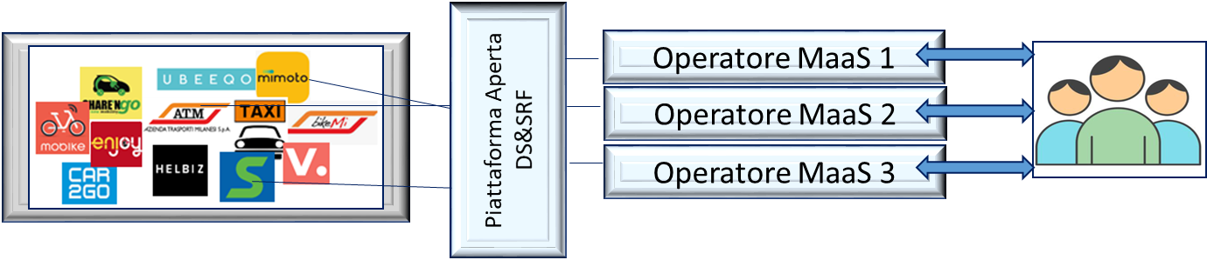
MaaS – Obiettivi del Comune di Milano e modello di business
Il Comune di Milano ha affrontato il tema del MaaS definendo quali fossero gli obiettivi primari ed individuando un modello di business che potesse garantire al meglio i propri obiettivi.
Gestire ed indirizzare la domanda di Mobilità
Qualità del Servizio e riduzione del Mobility Divide
Ridurre la congestione della città
Qualità ambientale (aria e rumore)
Innovazione e Digitalizzazione
Sviluppo Sostenibile
Ottimizzazione delle risorse pubbliche
Garantire parità di trattamento e concorrenza
Equilibrio economico e attrattività (investimenti pubblici e attrarre investimenti)
Il Comune di Milano si è orientato verso un «mercato aperto» con più soggetti MaaS.

Slide 5




Progetto Maas – gli attori coinvolti
Comune di Milano – con il ruolo di promotore dei servizi MaaS e di Garante della trasparenza e di indirizzo delle Policies Pubbliche, in grado di orientare le modalità di trasporto verso obiettivi di qualità e sostenibilità.
MaaS Operator – soggetti erogatori di servizi che aggregano le varie opzioni di viaggio e trasporto e permettono all’utente di avere un accesso integrato all’offerta complessiva di trasporto esistente sul territorio. I MaaS Operator sono responsabili quindi anche delle piattaforme tecnologiche di erogazione dei servizi agli utenti (B2C).
Operatori di Trasporto – che vedono la loro capacità di offerta e di apertura del mercato aumentare attraverso l’opportunità offerta da questo canale innovativo. Il progetto ammette l’esistenza di più accordi commerciali con i vari MaaS Operator che devono garantire parità di trattamento e non discriminazione verso l’utente finale.
Cittadini/city users – con il ruolo di attivi partecipanti alla sperimentazione, anche grazie a contributi che, sulla base di specifici cluster individuati, ricevono dal Comune di Milano per testare il sistema e incentivarne l’utilizzo

Slide 6
La sperimentazione – il modello di incentivazione
Categorie di utenti | Numero utenti | Bonus primo accesso piattaforma (una tantum)* | Budget mensile servizi MaaS
Studenti universitari residenti e non residenti a Milano | Indicativamente si prevedono 1250 sperimentatori per ciascun cluster, tuttavia, fermo un numero minimo di 500 soggetti per cluster, i valori saranno flessibili anche in funzione della disponibilità di soggetti sperimentatori per i diversi cluster | 50 € | 20 €
Lavoratori non residenti a Milano la cui sede di lavoro sia a Milano |  | 50 € | 30 €
Categorie deboli residenti a Milano |  | 50 € | 40 €
Residenti a Milano utilizzatori di auto in divieto di circolazione rispetto a ZTL ambientali |  | 50 € | 30 €
Totale | 5.000 | 250.000 € | 150.000 €
* 10 € di bonus per registrarsi sulla piattaforma di ciascun singolo MaaS Operator – spesa massima una tantum di 50 € ad utente (5 Maas Operator)
Gli utenti potranno scegliere di spendere il proprio budget sui diversi MaaS Operator.
Ogni mese, il budget residuo si annullerà (non cumulabile) e potrà quindi essere reso nuovamente disponibile per altri sperimentatori
L’incentivo potrà coprire fino ad un massimo del 50% del costo del singolo viaggio.
6

Slide 7
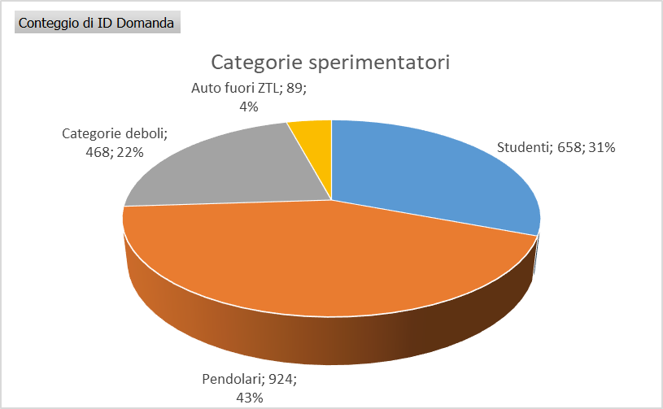
La sperimentazione – gli sperimentatori iscritti
Al 30 novembre sono pervenute 2183 richieste di adesione alla sperimentazione. Le richieste sono poi state sottoposte alla verifica di eleggibilità e controlli a campione.
Sono verificati e quindi attivati alla sperimentazione 2139 utenti.
Gli utenti che hanno effettivamente effettuato i viaggi sono stati 1219.
* La riconoscibilità dei soggetti ammessi a rendicontazione è stata fortemente condizionata dai requisiti e target fissati dal Dipartimento (es. aver compilato questionari ante e post viaggio)
Sono tutt’ora in corso le attività di verifica rispetto ai report di rendicontazione viaggi per permettere la gestione dei rimborsi degli incentivi.

Slide 8
La sperimentazione – Cronoprogramma di progetto
Di seguito, un quadro di riepilogo relativo agli eventi salienti della gestione sperimentazione del progetto «MaaS for Italy – Comune di Milano»:
Pubblicazione Avviso per sperimentazione MaaS
Avvio sperimentazione
Con tutti e 5 i Maas Operator
Elaborazione Rapporto per il Ministero e Proseguimento sperimentazione
Consolidamento operation e reporting
Incremento sperimentatori
DICEMBRE 2023 –
APRILE 2024
22 GIUGNO 2023
17 LUGLIO 2023
25 GIUGNO 2023
SETTEMBRE 2023
NOVEMBRE 2023
Da definire
Comunicato stampa rivolto ai cittadini per avvio iniziativa Maas
Ampliamento cluster e incentivi e campagna di comunicazione a rilancio dell’iniziativa
Fine sperimentazione
Milestone 1 raggiunta
rilancio sperimentazione
Attività terminate
*al 30 novembre 2023, ai fini del raggiungimento della Milestone1 , sono stati consolidati circa 1219 utenti sperimentatori, con almeno 1 viaggio ed una valutazione al questionario relativo ai singoli viaggi effettuati
Attività in corso
Attività da avviare

Slide 9
MaasItaly - Alcune considerazioni finali
Le milestone di progetto hanno probabilmente ridotto l’efficacia della sperimentazione (Luglio – Novembre 2023) imponendo tempi troppo brevi e soprattutto in un periodo estivo di basso utilizzo e partecipazione.
La partecipazione di 5 MaaS Operator di livello al progetto disegnato dal Comune di Milano sostiene l’ipotesi di un modello di business «a mercato aperto» che vede la Pubblica Amministrazione con un ruolo di facilitatore e policy maker.
Anche se la domanda di servizi MaaS non è altissima, si registra un tasso di digitalizzazione degli utenti superiore all’80% ( indagine ex-ante su + di 2.000 soggetti che utilizza titoli di viaggio digitali ) e chi ha utilizzato i servizi MaaS li ritiene utili con un fattore 4,2 (su una scala da 1 a 5)
La complessità nella realizzazione di servizi MaaS integrati non risiede solo negli aspetti tecnologici ma è soprattutto legata alla numerosità dei soggetti coinvolti che non sempre hanno interessi convergenti.

